Slide 1
Dārzkopības sektora attīstība, gatavojoties jaunajam KLP periodam
31.01.2020.
Bulduri

Slide 2
Dārzkopības nozares rādītāji un atbalsts

Slide 3
Lauksaimniecības preču produkcijas izlaide 2019
+64,1%
+68,2%
2019 / 2009
+93,7%
Avots: ZM pēc AREI datiem

Slide 4
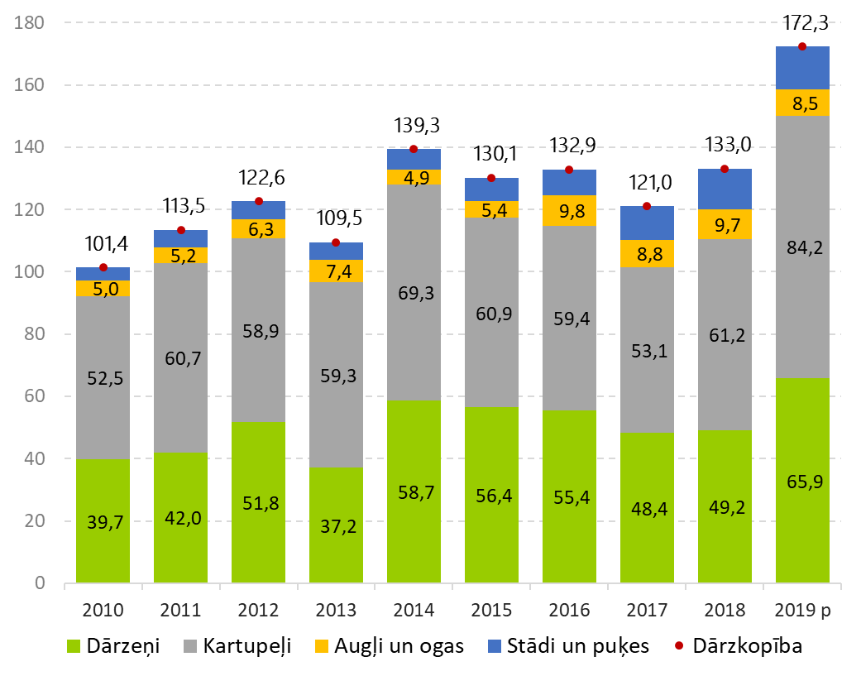
Dārzkopības izlaide, milj. EUR 2010 - 2018
Avots: ZM pēc AREI datiem

Slide 5
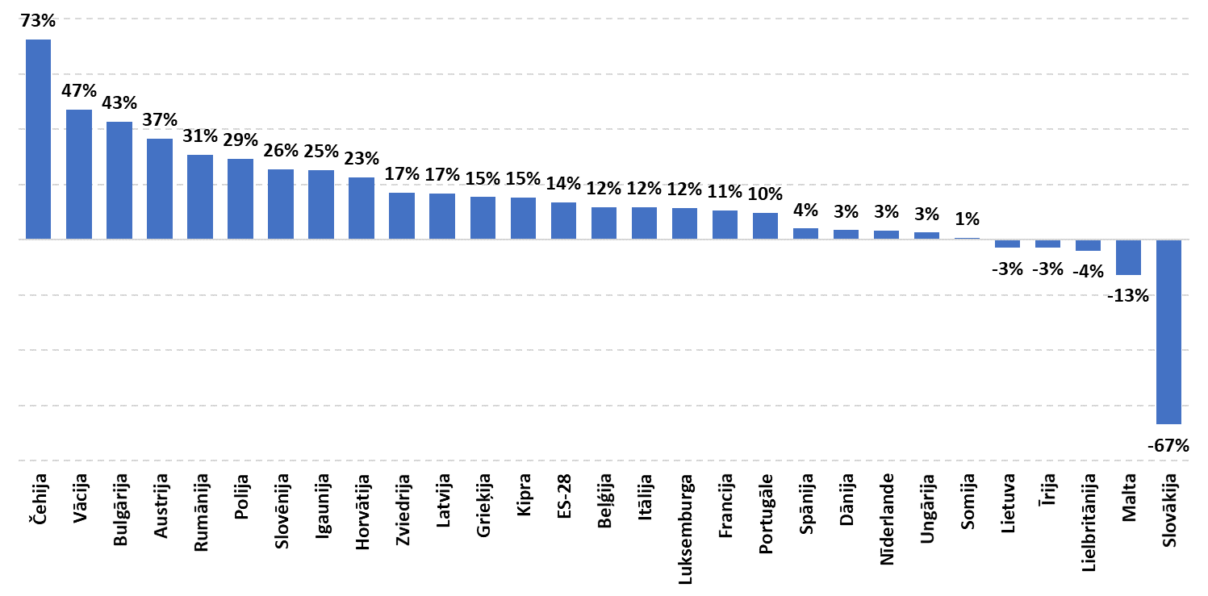
Dārzeņu izlaide (milj. EUR) ES DV 2019/2015, %
Avots: ZM pēc Eurostat datiem

Slide 6
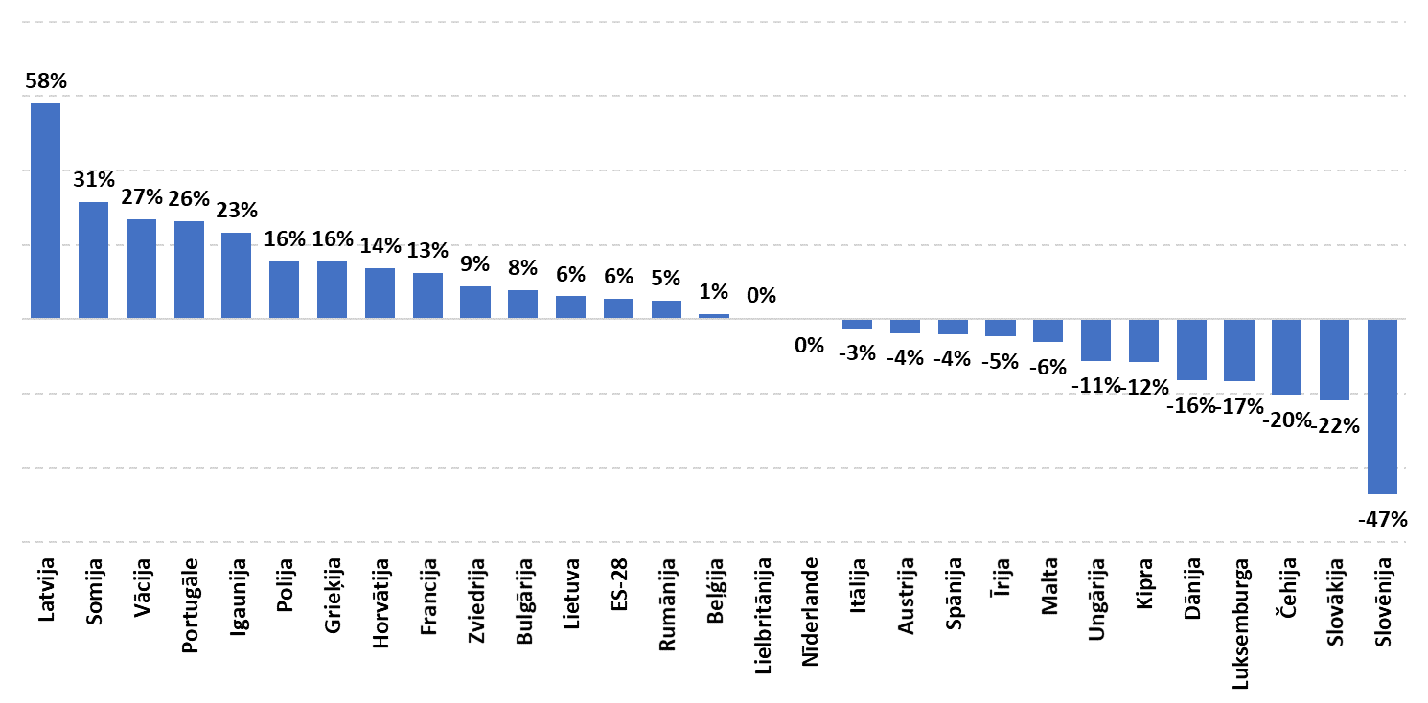
Augļu un ogu izlaide (milj. EUR) 2019/2015, %
Avots: ZM pēc Eurostat datiem

Slide 7
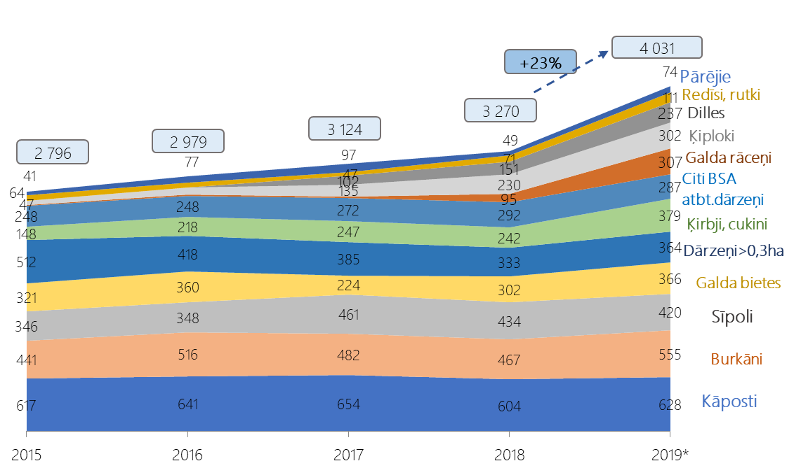
Tiešajiem maksājumiem apstiprinātās dārzeņu platības pa kultūrām, ha
Avots: ZM pēc LAD datiem
Notes:
Klavieru bilde. Pārliekam aiz 5.slaida

Slide 8
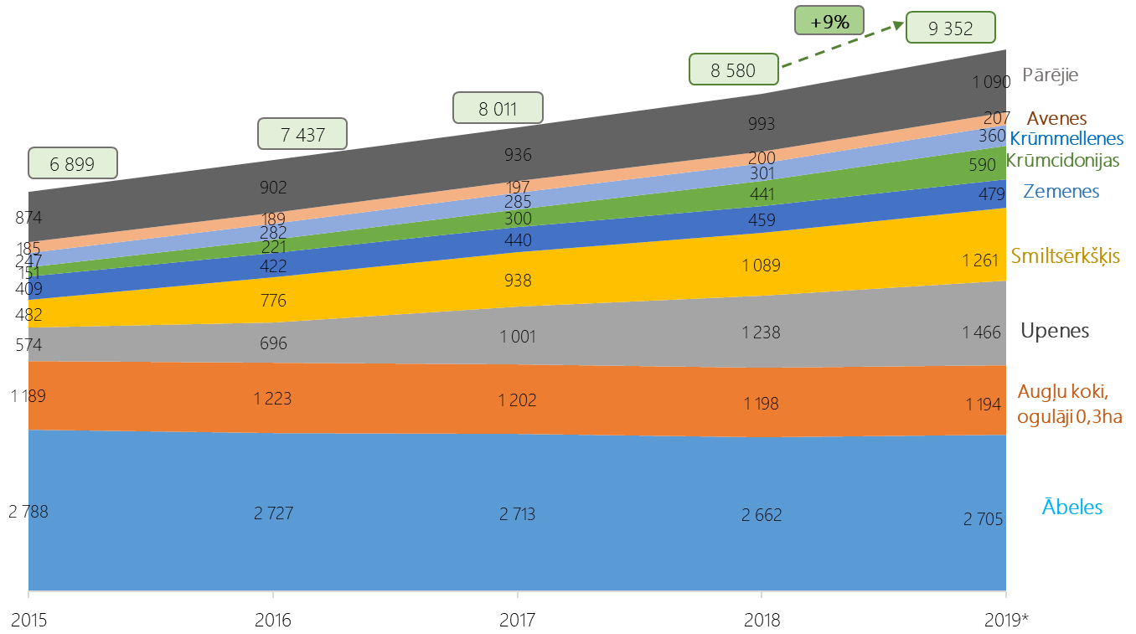
Tiešajiem maksājumiem apstiprinātās augļu un ogu platības pa kultūrām, ha
Avots: ZM pēc LAD datiem
Notes:
Klavieru bilde. Pārliekam aiz 5.slaida

Slide 9
Dārzeņu
873 saimniecības
3329 ha
Augļu un ogu
4564 saimniecības
9101 ha
Avots: ZM LAD datiem

Slide 10
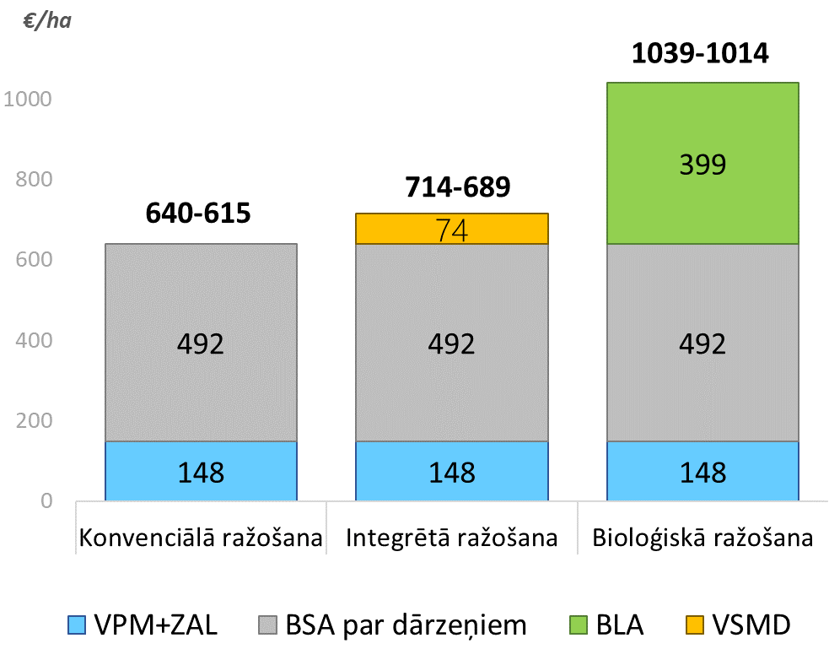
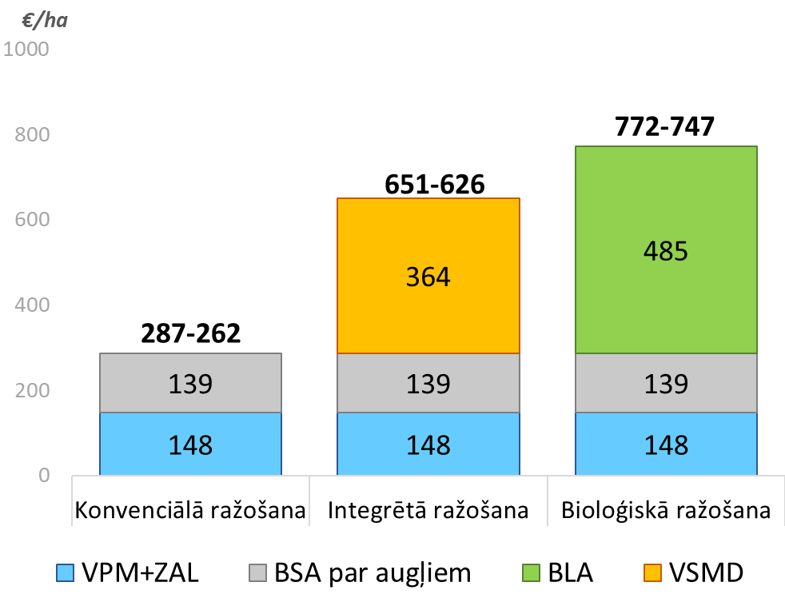
Provizoriskais atbalsts uz hektāru
Dārzeņiem
Augļiem un ogām
Avots: ZM

Slide 11
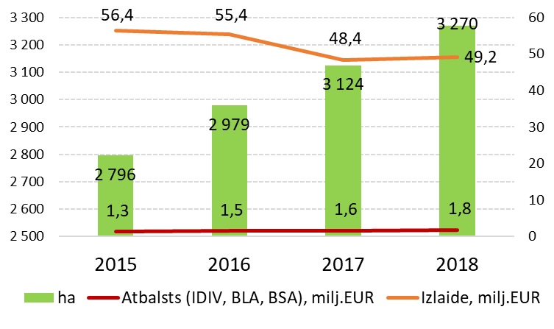
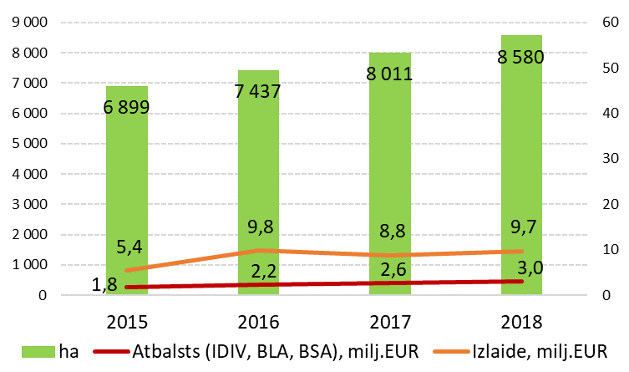
Dārzeņu, augļu un ogu produkcijas izlaide, atbalsts (BSA, BLA un IDIV) un apsaimniekotie hektāri, 2015 - 2018
DĀRZEŅIEM
AUGĻIEM UN OGĀM
Avots: ZM pēc AREI un LAD datiem

Slide 12
Augļu un dārzeņu RO darbības rādītāji
Laika periodā no 2014. – 2018. gadam augļu un dārzeņu RO (t.sk. augļu&ogu RG) izmaksāts ES atbalsts 4,22 milj. EUR apmērā.
Pieaug saražotā vienas vienības vērtība, 2018./2014. g. +29%
Avots: ZM pēc LAD datiem

Slide 13
Augļu un dārzeņu RO realizētā produkcijas vērtība un ES atbalsts (t.sk. RG), 2014 - 2018
Avots: ZM pēc LAD datiem

Slide 14
Skolu apgādes programma
Kopš 2013./2014. m.g.:
→ izdalītas 4911 tonnas svaigu augļu un dārzeņu t.sk. āboli – 3501 t, burkāni – 1017 t u.c.
→ saņemts ES un LV atbalsts 7,21 milj., EUR apmērā.
→Kopš 2017./2018. gada programmā iesaistīto bērnu skaits pieaudzis par 43%
Avots: ZM pēc LAD datiem

Slide 15

PVN 5% likmes ieviešanas starprezultāti*
PVN maksātāju skaits
Preču apgrozījums
Patēriņš
Vidējais atalgojums
+6% (palielinājies par 26 PVN maksātājiem 2019.gada 5.decembris/2018.gada 1.janvāri)
+6% (palielinājies par 1,5 milj.euro 2019.gada 9 mēn./2018.gada 9 mēn.)
Šobrīd dati nav pieejami
+9,5% (palielinājies par 48 euro mēnesī 2018.gadā/2017.gadu)
+14% (palielinājies par 71 euro mēnesī 2019.gada 9 mēn./2017.gadu)
+10%
+6%
+2%
(ik gadu)
+6%
(ik gadu)
Valdības rīcības plāna deklarācijas pasākums Nr.70.1 paredz – Zemkopības ministrijai līdz 2020.gada 31.jūlijam, pamatojoties uz samazinātās 5% PVN likmes augļiem, ogām un dārzeņiem ieviešanas rezultātiem, izvērtēt iespējas ieviest samazināto PVN likmi svaigai gaļai, svaigām zivīm, olām un piena produktiem.
*jāvērtē par laika posmu no 2018.gada 1.janvāra līdz 2020.gada 30.jūnijam
Datu avots: Valsts ieņēmumu dienests, dati atlasīti uz 01.10.2019, par augkopības un lopkopības, medniecības un saistīto palīgdarbību nozares (NACE 2.red.apk.kods 01) nodokļu maksātāji, kas ir deklarējuši ar PVN 5% likmi apliekamos darījumus.

Slide 16
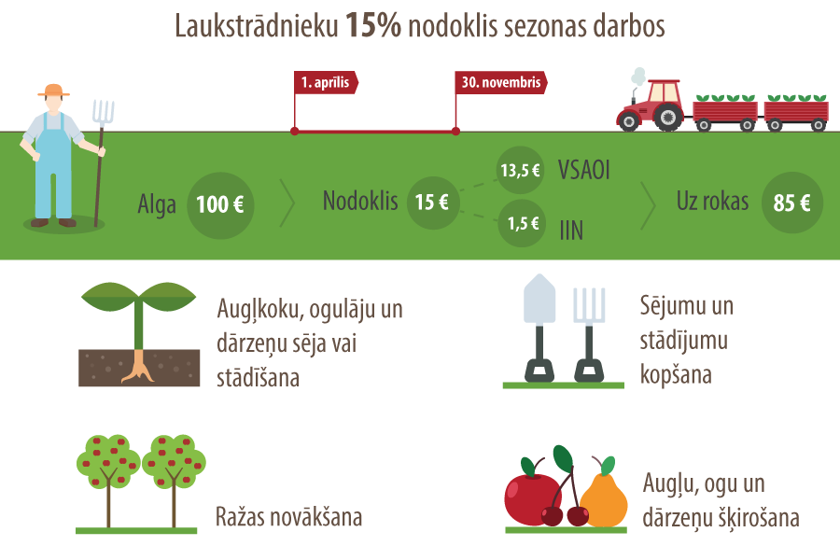

Lauksaimnieku 15% nodoklis sezonas darbos
Ja 2020.gadā netiks sasniegti kritēriji, paredzēts režīmu likvidēt
 | Sezonas laukstrādnieki | Nodoklis (euro)
01.04.2019-31.11.2019 | 3 240 | 212 669
Kritēriji, kas jāsasniedz 2020 gada sezonā | 7 700 | 370 000
Avots: Infografikas avots Latvijas vēstnesis
Notes:
Jānoņem starpība.

Slide 17
Akcīzes nodoklis dīzeļdegvielai lauksaimniekiem
Akcīzes nodokļa likme:
līdz 2019.gada 31.decembrim: 55,80 euro/1000 l (standartlikme – 372 euro/1000 l) | no 2020.gada 1.janvāra: 62,10 euro/1000 l (standartlikme – 372 euro/1000 l)
Minimālie ieņēmumi:
2019./2020.saimnieciskajā gadā: vismaz 285 euro/ha; vismaz 200 euro/ha bioloģiskām saimniecībām | 2020. /2021.saimnieciskajā gadā: vismaz 350 euro/ha; vismaz 210 euro/ha bioloģiskām saimniecībām

Slide 18
Atbalsts pārejas periodā
2021. gadā

Slide 19
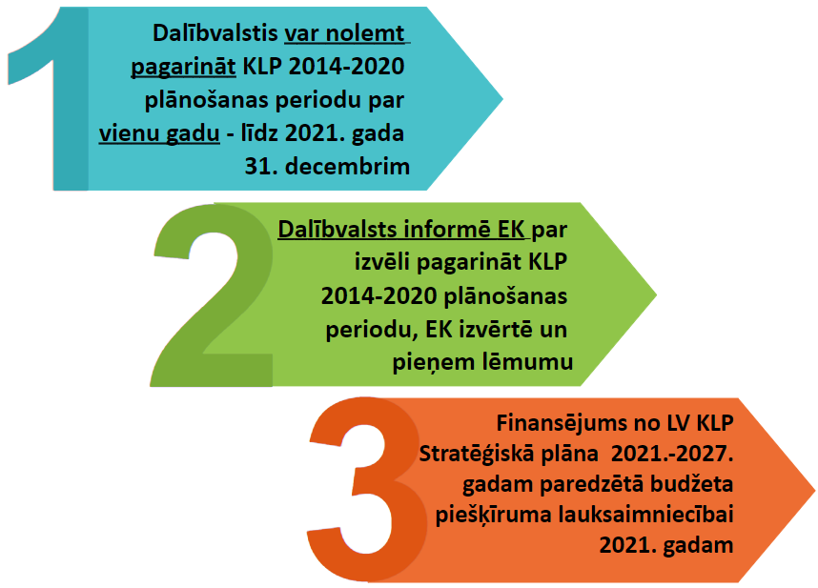
Pamatnosacījumi

Slide 20
Vai būs izmaiņas 2021.gadā?
LAP | Izvēlētajos LAP atbalsta pasākumos (investīcijas/platībmaksājumi) atbalsta saņemšanas pamatnosacījumi nemainīsies
TM | Pieejamais TM finansējums samazināsies par 1%, līdz ar to samazināsies pieejamais finansējums brīvprātīgi saistītajam atbalstam
RO | Atbalsta nosacījumi augļu un dārzeņu RO nemainās.

Slide 21
KLP nākotne 2021-2027 – gala lēmumi ES līmenī nav pieņemti
Turpinās diskusijas ar nozarēm

Slide 22
Tiešie maksājumi
Turpināsies diskusija par sekojošu tiešo maksājumu intervenču īstenošanu, nosacījumiem un finansējumu:
Mazo lauksaimnieka maksājums
Gados jauno lauksaimnieku maksājums
Brīvprātīgi saistītais ienākuma atbalsts
  Atbalstāmās nozares
  Finansējuma apmērs
Eko-shēmas.

Slide 23
LAP 2021-2027 ➔ priekšlikumi turpmākai apspriešanai
Bioloģiskā lauksaimniecība (t.sk. biškopība) | Vidi saudzējošā dārzkopība (t.sk. stādaudzētāji)
* tematiskā kvalifikācijas celšana; * augšņu agroķīmiskā izpēte & mēslošanas plāna sagatavošana, īstenošana; * nodrošināta bioloģisko AAL lietojuma paškontroli un produkcijas 1 x 5g parauga analīzes
lauku vēsture (uzskaites sistēma); izsējas normas un minimālais augu skaits uz ha; ievēro augu maiņu; 0.3LLv/ha zālājiem; citas specifiskas prasības kultūraugu audzēšanā. | lauku vēsture (uzskaites sistēma); izsējas normas un minimālais augu skaits uz ha; Ievēro augu maiņu; saudzīga AAL lietošana ; citas specifiskas prasības kultūraugu audzēšanā.

Slide 24
Atzītas augļu un dārzeņu RO
Atzīšanas nosacījumi → paliek TKO regulā
Atbalsta nosacījumi → pāriet uz KLP Stratēģisko plānu
  Jāiekļaujas kopējā LV KLP Stratēģiskajā plānā (īstenošana, mērķus sasniegšana)
Darbības programmas: no 3 līdz 7 gadiem (šobrīd max 5 gadi);
Ar vidi saistīti pasākumi: 15% (EK piedāvājums 20%) no darbības programmas izdevumiem (šobrīd 10% vai vismaz 2 pasākumi);
Atbalsts: 4,1% no realizētās produkcijas vērtības.

Slide 25
PALDIES PAR UZMANĪBU!

